Slide 1

第3讲：二维图形生成

Slide 3
§3.1 直线生成算法
图元 primitive
任何复杂的图形通常被看作是由一些基本图形元素（图元）构成的。基本二维图元包括点、直线、圆弧、多边形、字体符号和位图等，它们的显示问题是任何复杂二维图形及图像显示技术的基础。
三维图形的显示最终也是通过投影转化成二维图形的显示。
图元通常是指不可再分的独立的图形实体。
基本图元显示问题就是根据基本图元的描述信息来生成像素组合。

Slide 4
图元的属性
图元的描述除了含有坐标信息外，还描述了图元的一些属性信息，比如线宽、线型、颜色、填充图案等

Slide 5

第3章：二维图形生成
1
直线生成算法
2
圆弧绘制算法
3
区域填充
4
5
字符
反走样技术

Slide 6
§3.1 直线生成算法
曲线和各种复杂的图形均是离散成许多直线段来绘制，因而直线是二维图形生成技术的基础。
理论上认为，根据直线的数学方程算出直线上的一个个点即可，但这样做运算效率不高。
常见算法：
1 数值微分法
2 逐点比较法
3 中点画线法
4 Bresenham算法

Slide 7
1 数值微分法
数值微分法（DDA法）是根据直线的微分方程来画直线的，它是最简单的一种画线方法。
设直线的起点坐标是 P_{s}(x_{s} , y_{s})，终点坐标为P_{e} ( x_{e} , y_{e} )，令Δx = x_{e} - x_{s} ，Δy = y_{e} - y_{s} ，则要绘制的直线的微分方程为
对上面的式子用中的微商用差商来代替，即得
令 Δm=max(|Δx|, |Δy|)， 取时间步长 t₂ - t₁ = 1/Δm，则对每一步，可得上述微分方程数值解的递推公式为
x_{i}+1=x_{i}+Δx/Δm，y_{i}+1=y_{i}+Δy/Δm

Slide 8
1 数值微分法
按照直线的斜率k=Δx/Δy可分两种情况来分析：
|k|>1时，y方向为计长方向，这时Δm=|Δy|，增加或减少的步长Δy/Δm始终为1个单位。x方向的变化步长为Δx/Δm。
|k|≤1时，x方向为计长方向。这时Δm=|Δx|，x方向的变化量Δx/Δm为1个单位，y方向的变化步长则为Δy/Δm。
2b
1b
2a
1a
Δy/ Δm
1
3a
4a
Δx/ Δm
1
3b
4b

Slide 9
DDA算法程序
void LineDDA(int x1, int y1, int x2, int y2, int color)
{
int dm=0;
if (abs(x2-x1)>= abs(y2-y1) //abs是求绝对值的函数
dm=abs(x2-x1); //x为计长方向
else
dm=abs(y2-y1); //y为计长方向
float dx=(float)(x2-x1)/dm; //当x为计长方向时，dx的值为1
float dy=(float)(y2-y1)/dm; //当y为计长方向时，dy的值为1
float x=x1;
float y=y1;
for (int i=0; i< dm; i++)
{ setpixel( int(x+0.5), int(y+0.5), color);
x+=dx;
y+=dy;
}
}
DDA法每产生一个像素点只需要加法运算，但如果绘制的线很长时会产生累积误差，尽管这种误差通常不会产生很大的影响。

Slide 10
4 中值画线法
1. 构造判别式
假定直线斜率0<k<1，且已确定当前处理过的像素点P(x_{p},y_{p})，则下一个与直线最接近的像素只能是P₁或P₂。设M为P₁与P₂的中点，Q为交点，见图。现确定下一个要画的像素的位置。
如果M在Q下方，则P₂离直线近，取P₂；
如果M在Q上方，则P₁离直线近，取P₁。
M与Q重合，P₁、P₂任取一点。
问题转换为如何判断M与Q点的关系。
P₂
Q
M
P (x_{p},y_{p})
P₁

Slide 11
中值画线算法
假设直线方程为
F(x,y)=ax+by+c=0
其中a=y₀-y₁, b=x₀-x₁, c=x₀⋅y₁-x₁⋅y₀.
则由数学知识可知有下面的关系：
F(x, y)=0，点在直线上，
F(x, y)>0，点在直线上方，
F(x, y)<0，点在直线下方。
所以，欲判断M点在Q点上方还是在Q点下方，只需要把中点M代入F(x, y)，并检查它的符号。
构造判别式：
d = F(M) = F(x_{p}+1, y_{p}+0.5)
= a(x_{p}+1) + b(y_{p}+0.5) + c
当d < 0，M在直线(Q)下方，取右上方P₂；
当d ≥ 0，M在直线(Q)上方，取右方P₁。

Slide 12
中值画线算法
2. 判别式的增量算法
当d ≥ 0， 此时取P₁，新的判别式为 （将x_{p}+1代入x_{p}）
d₁=F(x_{p}+2, y_{p}+0.5)
=a(x_{p}+2)+b(y_{p}+0.5)+c
= a(x_{p}+1)+b(y_{p}+0.5)+c+a
=d+a
增量为a；
若d < 0，此时取P₂，新的判别式为（将x_{p}+1、y_{p}+1分别代入x_{p} 、y_{p}）
d₂=F(x_{p}+2, y_{p}+1.5)
=a(x_{p}+2)+ b(y_{p}+1.5)+c
=a(x_{p}+1)+b(y_{p}+0.5)+c+a+b
=d+a+b
增量为a+b。

Slide 13
中值画线算法
3. 判别式的初始值
画线从(x₀, y₀)开始，d的初值
d₀ = F(x₀+1, y₀+0.5)
= a(x₀+1)+b(y₀+0.5)+c
= F(x₀, y₀)+a+0.5b
= a+0.5b
由于只用d的符号作判断，为了只包含整数运算，可以用2d代替d来摆脱小数，提高效率。
4. 其它斜率情形
用同样的推导过程，不难得出当直线斜率-1<k<0时：
当d ≥ 0，此时再下一个像素的判别式为d₁ = d-a；
当d < 0，此时再下一个像素的判别式为d₂ = d-a+b；
当斜率|k|>1时，将x, y坐标互换以完成递推过程。在画点时再将x, y坐标互换。

Slide 14
3 Bresenham画线法
Bresenham画线算法是最广泛的直线生成算法，它采用加减与乘2运算（即移位运算）来实现。
先从直线斜率为0≤ k ≤1的八分之一象限开始讨论。
首先从像素P₁(x₁, y₁)开始，每次在水平方向朝P₂(x₂, y₂)移动一个像素，由于受斜率k的限制，每一个被选中像素的下一个像素点或者是右边的点S，或者是右上边的点。
P₂
T
t
P(x,y)
s
P₁
(x_{i},y_{i})
S

Slide 15
3 Bresenham画线法
1. 判别式
假设所绘制的直线方程为y=mx+b
当 x = x_{i}+1时，直线对应的y坐标是
y = mx_{i+1}+b = m(x_{i}+1)+b
点S到直线的距离为 s = y-y_{i}；
点T到直线的距离为 t = y_{i}+1-y；
通过考虑两个距离之差即s-t的值来确定应选哪个点：
当s < t时，直线离S点近，选S点；
当s ≥ t时，直线离T点近，选T点；
而s-t = (y-y_{i})-[(y_{i}+1)-y] = 2y -2y_{i} -1 = 2m(x_{i}+1)+2b-2y_{i}-1

Slide 16
3 Bresenham画线法
2. 迭代公式
令Δx=x₂-x₁，Δy=y₂-y₁，则m=Δy/Δx， 用Δy/Δx代替m得
两边同乘以Δx后得：
Δx(s-t) = 2Δy(x_{i}+1)+ Δx(2b-2y_{i}-1) = 2Δyx_{i} -2Δxy_{i}+2Δy+Δx(2b-1)
令d_{i} = Δx(s-t)，由于Δx > 0，所以d_{i}和s-t符号相同，因此可得：
d_{i} = 2Δyx_{i}-2Δxy_{i}+C
其中， C = 2Δy+Δx(2b-1)，它是个常量。
同理，通过使下标增1后，得到d_{i+1}为
d_{i+1}= 2Δy x_{i+1} - 2Δxy_{i+1} + C
两者相减得到
d_{i+1} - d_{i} = 2Δy ( x_{i+1} - x_{i} ) - 2Δx( y_{i+1} - y_{i} ) = 2Δy - 2Δx ( y_{i+1} - y_{i} )
d_{i+1} = d_{i} + 2Δy - 2Δx ( y_{i+1} - y_{i} )

Slide 17
3 Bresenham画线法
当 d_{i} ≥ 0 时，即s-t ≥ 0，该选择T， y_{i+1} = y_{i} + 1，
所以d_{i+1} = d_{i} + 2( Δy – Δx )；
当d_{i} < 0时，即 s - t < 0，该选择S， y_{i+1} = y_{i}，
所以d_{i+1} = d_{i} +2Δy。
因此得到的判别式迭代公式总结为
起点的判别式： -1 ≤ k ≤ 0
由于d_{i}=Δx(s-t)，所以对于直线的起点有
d_{i} = Δx[2m(x_{i}+1)+2b-2y_{i}-1] = Δx[2(mx_{i}+b-y_{i})-2m-1]
由于起点在直线上，所以满足mx_{i}+b-y_{i}=0，可得
d₁=2mΔx-Δx=2Δy-Δx

Slide 18
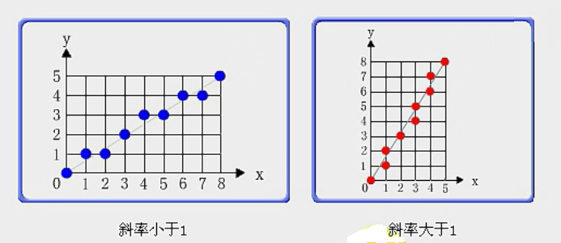
void Bres_Line(int x1, int y1, int x2, int y2, int color)
{
setpixel(x1,y1, color);
int dx=abs(x2-x1);
int dy=abs(y2-y1);
if ( dx==0 && dy==0) return;
int flag=0;
if (dx<dy) … → ⊕ //下面将斜率变换至0≤|k|≤1区间
int tx=(x2-x1) > 0 ? 1:-1;
int ty=(y2-y1) > 0 ? 1:-1;
int curx=x1; int cury=y1;
int dS=2*dy; int dT=2*(dy-dx);
int d=dS-dx;
while (curx!=x2)
{
if (d<0)
d+=dS;
else
{ cury+=ty; d+=dT; }
if (flag)
setpixel(cury, curx, color);
else
setpixel(curx, cury, color);
curx+=tx;
}
}
画起点，不画终点
如果起点等于终点，则只画一点
左右对称
if (dx<dy) // 关于45º线对称
{ flag=1;
swap_value(&x1, &y1);
swap_value(&x2, &y2);
swap_value(&dx, &dy);
}
上下对称
当前显示的点
d是判别式
一直到终点退出
void swap_value (int* a, int* b)
{
int temp=*a;
*a=*b;
*b=temp;
}
未超过中点
超过中点
x和y交换

Slide 19
第3章：二维图形生成
1
直线生成算法
2
圆弧绘制算法
3
区域填充
4
5
字符
反走样技术

Slide 20
§3.2 圆弧绘制算法
二次曲线是指那些能用二次函数
表示的曲线，包括圆弧、椭圆以及抛物线。它们的绘制通常是离散成相互连接的小直线段来逼近理想曲线的。这里主要介绍圆的绘制，其它曲线不再赘述。

Slide 21
§3.2.1 基于光栅的整圆绘制算法
整圆绘制算法有逐点比较法、Bresenham算法和中点画圆法，这些算法可以借助四路对称或八路对称来加速。四路对称是指生成1/4象限的圆弧，其它象限的圆弧是由已生成的一个象限对称而获得。同理，八路对称是只生成1/8象限的圆弧，其它部分全部由对称规则生成。
圆心位于原点时，该圆有四条对称轴x=0，y=0，x=y，x=-y。从而若已知圆弧上的一点(x, y)，就可以得到关于其关于四条对称轴的七个对称点。

Slide 22
中点画圆算法
假设P为当前点亮象素，那么下一个点亮的象素可能是T (x_{p}+1, y_{p})或S (x_{p}+1, y_{p} - 1)。
令M为T和S和中点，M的坐标为 (x_{p} + 1, y_{p} - 0.5)。
构造一个函数
将中点M的坐标代入函数，则有如下结论：
若F(M)<0，M在圆内，此时下一个点取T；
若F(M)≥0，M在圆上或圆外，此时下一个点取S。

Slide 23
中点画圆算法
为此，可采用如下判别式
假定当前判别式d为已知，且d<0，则T被选为新的点亮象素，那么再下一个像素的判别式为
故d的增量为2x_{p} + 3。
若d_{i} ≥ 0，则S被选为新的点亮像素，则再下一个像素的判别式为
即d的增量为 2(x_{p} - y_{p}) + 5。
考虑 k>1的1/8圆弧，首点的坐标为 (0,r)，因此d的初值为
d₀ = F (0+1，r+0.5)
= 1+(r-0.5)² - r² = 1.25 - r

Slide 24
中点画圆算法
void MidPoint_Circle (int x0, int y0, int r, int color)
{
int x=0;
int y=r;
int d=1-r; //是d=1.25–r取整后的结果
Cirpot (x0, y0, x, y, color);
while ( x < y)
{
if (d<0)
d += 2*x+3;
else
{
d += 2(x-y)+5;
y--;
}
x++;
Cirpot ( x0, y0, x, y, color);
}
}

Slide 25
Bresenham画圆算法
令D(T)为T点到原点距离的平方与半径的平方之差，D(S)为S点到原点距离与半径平方之差。令T的坐标为(x_{i}, y_{i})，则T点的坐标为(x_{i}+1, y_{i})，S的坐标为(x_{i}+1, y_{i}-1)。则
因为D(T)>0， D(S)<0，令变量d_{i} = D(T)+D(S)，因此
当d_{i} < 0，有|D(T)| < |D(S)|，选择象素T；
当d_{i} ≥ 0，有|D(T)| ≥ |D(S)|，选择象素S。

Slide 26
Bresenham画圆算法
将d_{i}的下标增1后得
两者相减 d_{i+1} - d_{i}
因此
如果d_{i} < 0，则此时应选T，y_{i+1}=y_{i} ，上式变为
d_{i+1} =d_{i} + 4x_{i} + 6
如果d_{i} ≥ 0，则此时应该选S，y_{i+1}=y_{i} - 1 ，上式变为
d_{i+1} =d_{i} + 4(x_{i} – y_{i}) + 10
设(0, r)为递推公式的初始像素，则

Slide 27
Bresenham画圆算法
void Bres_Circle(int x0, int y0, double r)
{ int x,y,d;
x=0;
y=(int)r;
d=int(3-2*r);
while(x<y)
{
Cirpot( x0,y0,x,y);
if(d<0)
d += 4*x+6;
else
{
d += 4*(x-y)+10;
y--;
}
x++;
}
if(x==y)
Cirpot( x0,y0,x,y);
}
//八路对称
void Cirpot(int x0, int y0, int x, int y, int color)
{
SetPixel((x0+x), (y0+y), color);
SetPixel((x0+y), (y0+x), color);
SetPixel((x0+y), (y0-x), color);
SetPixel((x0+x), (y0-y), color);
SetPixel((x0-x), (y0-y), color);
SetPixel((x0-y), (y0-x), color);
SetPixel((x0-y), (y0+x), color);
SetPixel((x0-x), (y0+y), color);
}

Slide 28
角度离散法绘制圆弧和椭圆弧
若已知圆心坐标为(x_{c}, y_{c})，半径r，则以角度t为参数的圆的参数方程为
当t从0变化至2π时，上述方程所表示的轨迹是一整圆；当t从t_{s}变化至t_{e}时，则产生一段圆弧。这里我们定义角度的正方向是逆时针方向，因此绘制方向也是逆时针的。
借助参数方程绘制曲线的方法都是将圆弧离散化为短直线段，该方法的好处是不需要直接处理每个象素点，这些象素点完全交由直线绘制算法来完成。

Slide 29
绘制圆弧的参数法
void Arc(int xc, int yc, double r, double ts, double te)
{
const double pi=3.1415926;
if (te < ts) //当终止角比起始角还小时，则将终止角加上2π
te += 2*pi;
double dt = 0.4/r; //取角度离散值，使其与半径r成反比
int n = (int)((te-ts)/dt+0.5); //确定总步数
double ta = ts;
int x = xc+int(r*cos(ts));
int y = yc+int(r*sin(ts));
MoveTo(x,y);
for(int i=1;i<=n;i++)
{
ta+=dt;
double cost=cos(ta);
double sint=sin(ta);
x=int(xc+r*cost);
y=int(yc+r*sint);
LineTo(x,y);
}
}
也可参照书上用OpenGL画线

Slide 30
第3章：二维图形生成
1
直线生成算法
2
圆弧绘制算法
3
区域填充
4
5
字符
反走样技术

Slide 31
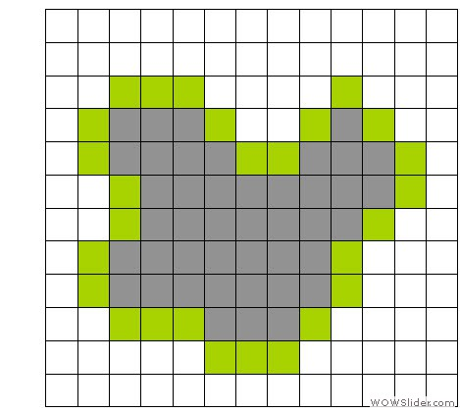
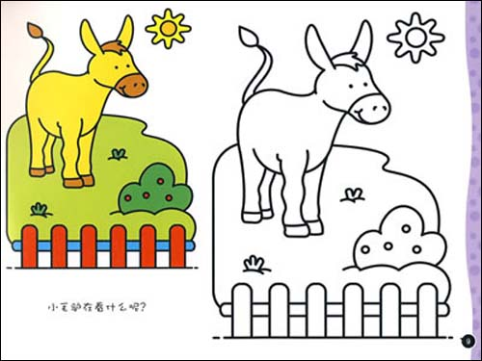
§3.3 区域填充
区域的定义有两类：
一类是给定顶点序列定义的封闭多边形。这类区域填充的任务是用目标颜色填充属于多边形内部区域的所有像素。
第二类区域是由所有已知边界像素包围起来的部分，即它是由点阵方式描述的区域。

Slide 32
§3.3 区域填充
第二类区域又有两种不同的定义：
一种是边界定义的区域(boundary-defined)，这时区域边界上像素颜色（亮度）已确定，但区域内部像素仍没有设置为指定的颜色（亮度）。将该区域中所有像素都着色的算法称为边界填充算法。边界定义的区域的边界上和区域内的目标颜色值可以相同，也可以不同。
另一种是内定义区域（interior-defined），这种方式下区域并无边界的概念，只划分为区域内和区域外两部分，区域外的所有像素已有特定的颜色（亮度）值，区域内与区域外颜色（亮度）值不同，区域内所有像素的颜色需要修改为目标颜色。

Slide 33
§3.3 区域填充
对第二类区域（即内定义区域）中的全部像素着色的算法称为漫水法（flood-fill algorithm）。经过漫水法填充后，区域内与区域外的颜色值可以相同，也可以不同。对多边形区域实施填充，可以通过直接对多边形做扫描转换处理，也可以将多边形的边界先画出，将边界包围的内部当作边界定义区域进行漫水法填充。

Slide 34
§ 3.3.1 种子填充算法
像素的连通性
在基于像素扩散式访问的区域填充算法中，需要借助像素间的连通性从一个像素向邻域像素遍历。像素的连通性可以分为四连通和八连通。
八连通能在对角线方向上搜索，“跨越”能力较强，而四连通则“跨越”能力较差。
若区域内部像素间是八连通的，则区域边界像素应该密集分布，即边界像素完全满足四连通规则，才能防止区域内部的像素跨越到边界外侧。
若区域内部像素间采用四连通搜索规则，则区域的边界像素密集程度满足八连通即可。
四联通区域填充
八联区域通填充

Slide 35
简单的种子填充算法
即漫水法，是在区域内部已找到的一个像素（即种子）的基础上，通过邻域搜索的方式向外扩散式填充的方法。使用递归来完成。
void FloodFill4(int x, int y, int newcolor, int boundaryColor)
{
// 当处理内定义区域时，用if (getpixel(x, y)!=newcolor)判断即可
if (getpixel(x, y)!=newcolor && getpixel(x,y)!=boundaryColor)
{
setpixel(x, y, newcolor, boundaryColor);
FloodFill4(x-1, y, newcolor, boundaryColor);
FloodFill4(x, y+1, newcolor, boundaryColor);
FloodFill4(x+1, y, newcolor, boundaryColor);
FloodFill4(x, y-1, newcolor, boundaryColor);
//如果是基于八连通，则要增加其它四个方向的类似代码
}
}

Slide 36
借助堆栈的漫水法填充程序
void FloodFill (int x, int y, int newcolor, int boundaryColor)
{
Stack stack;
stack.Push(Pixel(x, y)); //把种子像素(x,y)推入栈中
while (! stack.Empty()) //当栈不空时循环执行以下代码
{
pixel=stack.Pop(); //从栈顶弹出一个像素
// 当处理内定义区域时，用if (pixel.Color !=newcolor)判断即可
if (pixel.Color != newcolor && pixel.Color != boundaryColor)
{
xx = pixel.x; yy = pixel.y;
setpixel( xx, yy, newcolor, boundaryColor);
stack.Push ( Pixel (xx-1, yy ));
stack.Push ( Pixel( xx, yy+1));
stack.Push ( Pixel (xx+1, yy ));
stack.Push ( Pixel(xx, yy-1));
}
}
}

Slide 37
扫描线种子填充算法
扫描线填充算法的思想是：从给定的种子点开始，填充当前扫描线上种子点所在的区间，然后确定与这一区间相邻上下两条扫描线上需要填充的区间，在这些区间上取最左侧或最右侧的一个点作为新的种子点。不断重复以上过程，直至所有区间都被处理完。
算法步骤：
从包含种子像素的堆栈中推出区段内的种子像素；
沿着扫描线，对种子像素的左右像素进行填充，直至遇到边界像素为止；
区段内最左和最右像素记为x_{l}和x_{r}，在此区间内，检查与当前扫描线相邻的上下两条扫描线是否全为边界像素或已被填充过；
如果经测试，这些扫描线上的像素段需要填充，则在x_{l}和x_{r}区间范围内，把每一像素段的最右像素作为种子像素，并压入堆栈；
初始化时，向堆栈压入种子像素，并在堆栈为空时结束。

Slide 38
§ 3.3.2 多边形填充算法
1. 多边形包含性测试算法
最简单的填充算法逐点判断算法，即对多边形包围盒内的所有像素逐个判断它是否位于多边形内部，若是则置换为目标颜色。
另一种方法也可采用漫水法，即从一个位于多边形内部的种子像素出发，将凡是位于多边形内部的其它邻近的像素以递归的方式逐个转换。
与前述漫水法唯一不同：将判断条件改为“当前搜索到的新像素是否位于多边形内部”。
以上两类算法都涉及到多边形对像素点的包含性测试。有两种测试法：射线法和弧长法。

Slide 39
§ 3.3.2 多边形填充算法
1）射线法
从点P向任意方向发出一条射线，若该射线与多边形交点的个数为奇数，则P位于多边形内；若为偶数，则P位于多边形外部。
当P点发出的射线正好通过多边形的某顶点时，这时要分两种情况：
1. 与顶点连接的两条边全部位于射线一侧时，需计两个交点；
2. 当顶点连接的两条边分别位于射线的两侧时，这时该顶点（即交点）属于奇异点，只需计一个交点。

Slide 40
§ 3.3.2 多边形填充算法
2）弧长法
假定多边形是由有向边组成。以被测点为圆心作单位圆，将全部有向边向单位圆作径向投影，计算单位圆上各边投影的代数和。若代数和为0，则被测点在多边形之外；若代数和为2π，则被测点在多边形之内。
综合射线法中的射线和弧长法中有向边的两种思想，以上两种算法可导出一种算法：从起点P发出向右侧的射线，若遇到方向向上的边与射线相交，则计数器加1，遇到方向向下的边与射线相交，计数器减1。当最后的计数器为零时，P在多边形的外部。但也要注意奇异点的处理，方法与射线法的要求相同。

Slide 41
§弧长法示例

Slide 42
2. 多边形扫描转换算法
扫描线算法是确定水平扫描线与多边形的相交区间，把该区间内的所有像素一次性赋以新的颜色值。
该算法充分利用了多边形边界与上下两条相邻扫描线的交点之间的连续性以及同一扫描线上象素之间的连续性。对每条扫描线，分四个步骤：
1) 求交点：计算当前扫描线与多边形所有边的交点。
2) 排序与配对：把所有交点按x值递增顺序排序，排序后的交点两两配成区间，如第一个和第二个交点之间为一个区间，第三个和第四个交点之间为一个区间，以此类推；
3) 填色：将各区间内的像素值设置为目标颜色值。

Slide 43
2. 多边形扫描转换算法
可用增量算法来计算交点。
假定线段的斜率为m，则上下两条扫描线间直线上y坐标的变化量是1，而x坐标的变化量是1/m。若已知直线与扫描线y_{i}相交时的横坐标为x_{i}，则与扫描线y_{i}+1相交时的横坐标为x_{i}+1，而x_{i}+1 =x_{i} + 1/m。
y_{i+1}
扫描线
Δy
y_{i}
x_{i}
x_{i+1}

Slide 44
2. 多边形扫描转换算法
把与当前扫描线有交点的边叫做活动边，把活动边的信息按与扫描线的交点x坐标递增的顺序存放在一个链表中，这个链表叫活动边表（AET）。即AET中的每个结点表示一条处于激活状态的边。
为了对边结点实施有效的激活和取消激活操作，需要建立一个存储桶表，称为边表（ET）。
存储桶表中每一个存储桶代表一条扫描线。每个存储桶要么为空，要么存放的是若干存放边信息的结点（与AET中的结点结构完全相同）。

Slide 45
2. 多边形扫描转换算法
ET初始化的方法是将待处理多边形的各条边按照该边上最小的y值加入到对应该y值的存储桶中。
存放在AET中及ET存储桶中边结点的信息包括该边最大的y坐标（ymax），y值最小那个端点的x坐标（xmin）以及该边的斜率1/m，即为一个三元组[ymax, xmin, 1/m]。其中y值最小那个端点的y坐标(ymin)不需要被记录是因为该值隐含在由该边所在的存储桶中，即ymin与存储桶的y值相等。

Slide 46
2. 多边形扫描转换算法
假定扫描线是从y=0开始向y=ymax的方向移动。 当一条边首次与扫描线相遇时该边就被激活，这时该边的信息会被添加进AET中。当扫描线持续移动到离开该边时，该边就被取消激活，这时它的信息就需要从AET中删去。

Slide 47
2. 多边形扫描转换算法
(1)初始化ET：将多边形各条边按照该边的ymin值存放至ymin所对应的ET存储桶中。
(2)初始化AET为空表；
(3) 将y值设置成为ET中所列的最小y值，即第一个非空存储桶的y值。
(4) 重复执行以下各步，直至AET和ET都为空：
①当扫描线的y值开始大于或等于ET中某个y桶的值时，将该桶的所有结点加入到AET中（同时要从ET中删去），并将AET中的记录按x值排序；
②对于扫描线y，在一对交点之间填充所需要的像素值；
③删去AET中y>ymax的项；
④更新AET中所有剩余结点的x值，用x+ 1/m代替x。（当一个结点是在本轮循环中才进入AET时，它记录的x值为xmin）。
⑤对AET中的各结点按x值重新排序；
⑥y增1后进入下一轮循环。

Slide 48
活动边表中的内容变化
从上网下表示随扫描线移动时的变化

Slide 49
第3章：二维图形生成
1
直线生成算法
2
圆弧绘制算法
3
区域填充
4
5
字符
反走样技术

Slide 50
§3.4.1 字符的编码
在计算机中，字符是由数字编码来唯一标识的图案，该编码所显示的字符图形是由该编码所属的字符集决定。
ASCII码由一个字节（8位）表示，它可以表示128个基本字符及128个扩充字符。
各国的语言文字字符都有对应的字符集。
汉字数量庞大，需要两个或更多字节来表示一个字符。
汉字一般用双字节来表达一个汉字。在GB2312标准中，一个字节表示区号和另一个为位号，所以称为汉字的区位码。

Slide 51
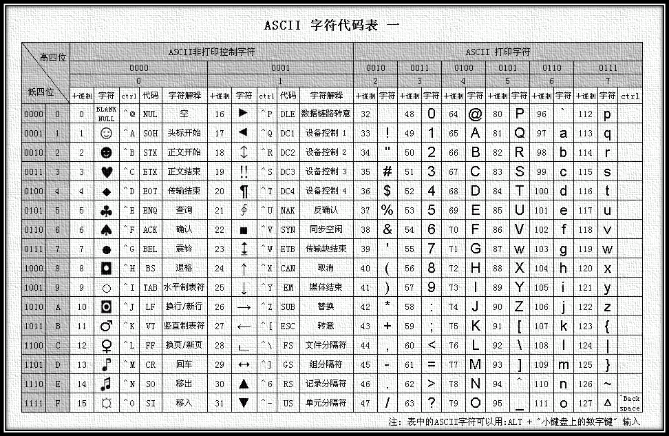
§3.4.1 字符的编码

Slide 52
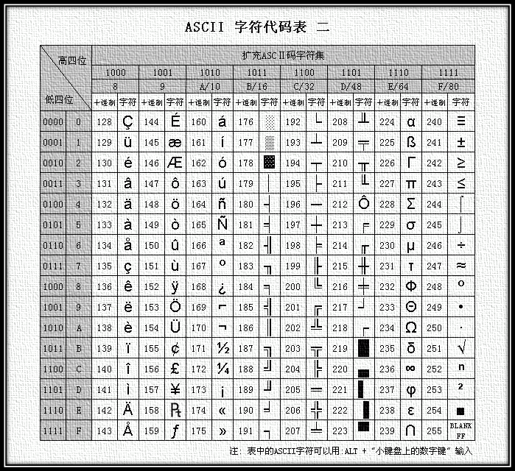
§3.4.1 字符的编码

Slide 53
§3.4.1 字符的编码
我国于1980年推出GB2312汉字编码规范。
GB2312共有94个区，前15个区是符号区，后面40个区（到55区）是一级汉字，再后面32个区（到87区）为二级汉字，最后空7个区留作造字用。
10行
94区
10列

Slide 54
§3.4.1 字符的编码
GB2312收集的汉字太少，并且只有简体字。
大五码（Big5），又称为大五码或者五大码，是通行于台湾、香港地区的一个繁体字编码方案。1984年推出。收集汉字13060个。
1995年电子科技部质量司和国家技术监督局标准化司颁布了一个指导性规范GBK。
GBK包含了GB2312的全部字符，同时还包括了Big5中的全部字符以及日文、韩文中使用的汉字。
对于原GB2312中的字符，GBK的编码就是原来的机内码。
GBK的编码空间从0x8140到0xFEFE，每个汉字的编码仍为两字节，其中第一个字节8位二进制数的最高位始终是1，这使得GBK的编码空间可以避开ASCII的编码空间。

Slide 55

§3.4.1 字符的编码
GBK的编码与Big5的编码不同，并且Big5的编码空间是0xA140到0xFEFE，两者的编码空间是重叠的，这使得同样一个编码，在GBK中表示一个字符，而在Big5中表示的却是另外一个字符。
解决这种问题的最好办法是统一编码，不管简体字还是繁体字，还有日文、韩文中使用的汉字，全部统一编码，使得每个编码对应的汉字是唯一的，并且与世界上所有其它语言的字符编码不重叠。
ISO/IEC 10646和Unicode收集了世界上所有书写语言所使用的字符，包括当前正在使用的和比较有名的古代字符，将所有这些字符统一编码。

Slide 56
§3.4.2 点阵字符
点阵字符是指每个字符用一幅二值位图即字模来表示，通常位图的尺寸有7×9、 9×16、16×24等多种，用于在不同大小的字体下匹配使用。位图中像素的值为0时表示空白区域，为1时表示该像素为笔画经过区域。
若某种字体的汉字是16×24，则保存一个这样的汉字就需要16×24 bit，即字节数为48B，而GB2312中有7000多个符号，因此存储该种型号的汉字需要324KB。
在实际应用中，需要很多种字体（如宋体、楷体等），每种字体又分10多种不同大小的字模。因此点阵汉字字库所占的存储空间是相当庞大的。

Slide 57
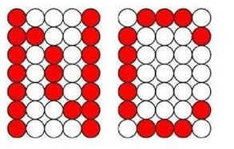
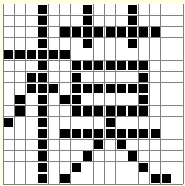

点阵字符显示步骤
从给定字符编码到屏幕上显示出来经历两个步骤：
第一步---根据字符编码从字体库中把字模检索出来；其中由于同一型号的字模所占空间大小相同，因此每个字符所在位置可以直接算出。
第二步---将检索到的字模直接拷贝到缓存中。
缺点：点阵字符在缩放后显示效果会变差，执行旋转等操作需要对所有像素都要计算，因此不适合作几何变换，也不适合高质量的印刷。
优点：显示速度快。

Slide 58
点阵字符显示步骤
从给定字符编码到屏幕上显示出来经历两个步骤：
第一步---根据字符编码从字体库中把字模检索出来；其中由于同一型号的字模所占空间大小相同，因此每个字符所在位置可以直接算出。
第二步---将检索到的字模直接拷贝到缓存中。
缺点：点阵字符在缩放后显示效果会变差，执行旋转等操作需要对所有像素都要计算，因此不适合作几何变换，也不适合高质量的印刷。
优点：显示速度快。

Slide 59
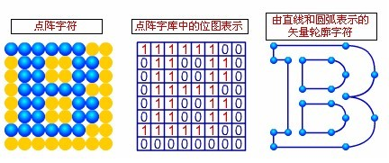
§3.4.3 矢量字符
采用直线和曲线来描述字符的形状，即字库中记录的是笔画信息。
常用的字符采用轮廓字型法，字体轮廓用直线或二、三次样条构成类似于多边形的封闭区域。
点阵字符的显示过程：先根据字体编码在字体库中找到对应字符的轮廓描述，再根据这些描述信息绘制在指定的位置。
矢量字符比点阵字符占用的空间更少。
适用于高质量的字体印刷出版以及多媒体制作。
流行的矢量字库格式有Type1（一种Postscript字库）,TrueType（由苹果和微软公司联合提出）和OpenType（由微软联合Adobe公司开发）。
汉字的矢量字符字库也会占很大的空间。在中文Windows下的Fonts目录占用了700MB左右的空间，其中绝大部分是被汉字TrueType字体库所占用。

Slide 60
第3章：二维图形生成
1
直线生成算法
2
圆弧绘制算法
3
区域填充
4
5
字符
反走样技术

Slide 61
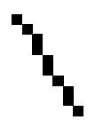
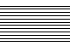
§3.5 反走样技术
对图形进行光栅化时，用离散的像素表示连续直线和区域边界时引起的失真现象称为走样；用于减少或消除走样的技术称为反走样。
反走样表现为三种形式：
第一种是倾斜的直线和区域的边界处呈现阶梯状、锯齿状的效果；
第二种是图形细节失真，表现在本应均匀间隔的纹理图案，由于离散像素的四舍五入，造成了不均匀的间隔显示。
第三种是一些非常细的线或很小的点由于低于分辨率而不能被显示出来。

Slide 62
常用反走样技术
1. 超采样方法
通过软件方式来提高分辨率。
第一步是将图形先以高于物理光栅设备分辨率完成光栅化，此过程被称为伪光栅化。伪光栅化的分辨率可提高到实际分辨率的2倍或3倍，即实际分辨率下的一个像素对应伪光栅化的2×2或3×3子像素块。
第二步是按每个子像素合并得到要显示的像素灰度值（实际应用中还要考虑背景的灰度）。如每个子像素的权重是1/4或1/9，也可以是基于权重模板的加权平均。

Slide 63
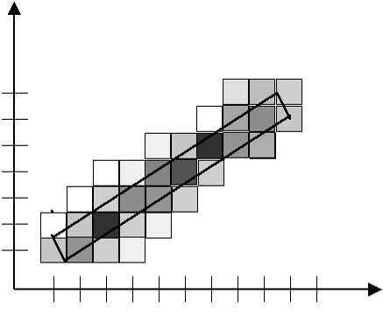
常用反走样技术
2. 线段反走样技术
基本思想：假定线段是有宽度的，把线段看成是狭长矩形，具有一定的面积。当线段通过每个像素时，可以求出二者相交部分的面积，根据该面积值来确定像素的颜色值或灰度值。颜色值与面积应该成线性关系。
该反走样方法能极大地改善线段显示的质量，但由于要计算面积，计算量会大大增加。

Slide 64
常用反走样技术
3.多边形反走样算法
与线段反走样算法类似，多边形边界的反走样主要表现在对边界的处理上，因此可采用线段反走样的思想来改善边界的显示质量。当像素位于多边形边界时，需要求出它与多边形的相交面积，以此决定该像素的灰度值。
由于多边形边界的一侧为多边形内部，可以根据边的走向来判别边的哪一侧为多边形内部。假定多边形的顶点顺序为逆时针方向存放，则所有位于多边形某条边左侧的像素位于多边形内部。
Pitterway和Watkinson由画线段的Bresenham算法发展出了多边形的反走样算法。

